Slide 1
ほろびの こを おそれては いけない
3
か
Ⅱテサロニケ2:1-12

Slide 2
３つの じっせん

Slide 3
まいにち じっせん!
ふくいんのみことば
+ いじんでん

Slide 4
いちにち 10ぷんずつでも
まいにち じっせんしよう！
せいしょ
いじんでん

Slide 5
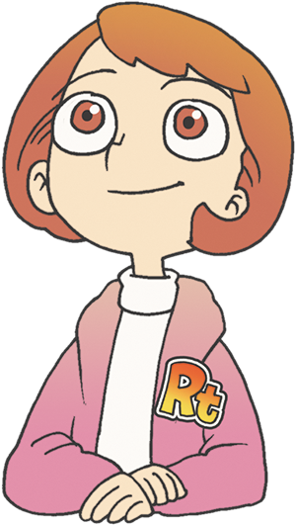
こくいん ね たいしつ
せいしょ
いじんでん

Slide 6
しゅのひ（にちよう）に
じっせん!
れいはい = 40にち
しゅちゅう

Slide 7
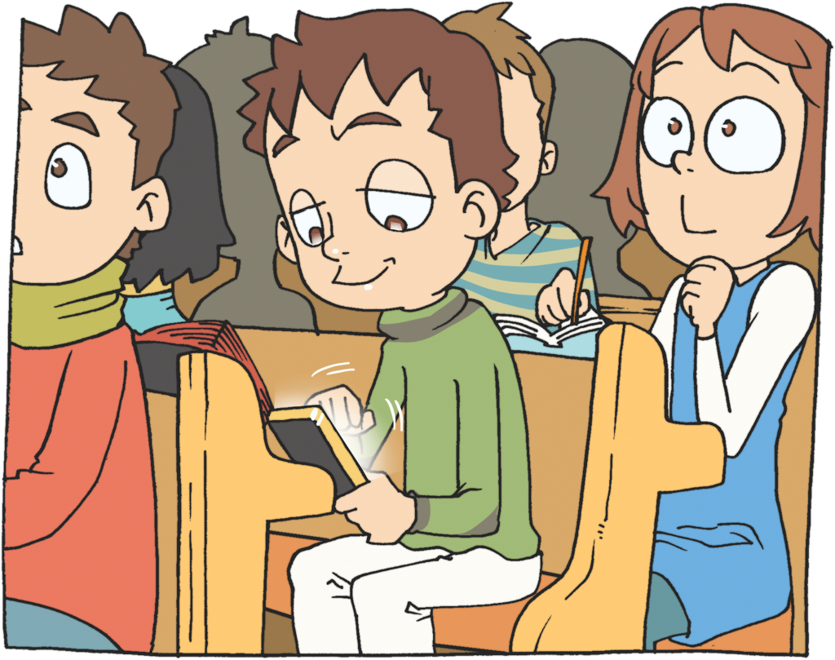
れいはいは かみさまに しゅうちゅうする
じかんです

Slide 8
げんばで じっせん!
れいてきはいけいを あじわおう
インマヌエル
みつかいのたすけ
いのりのこたえ
かみのくに
サタンしばる
せかいふくいんか

Slide 9
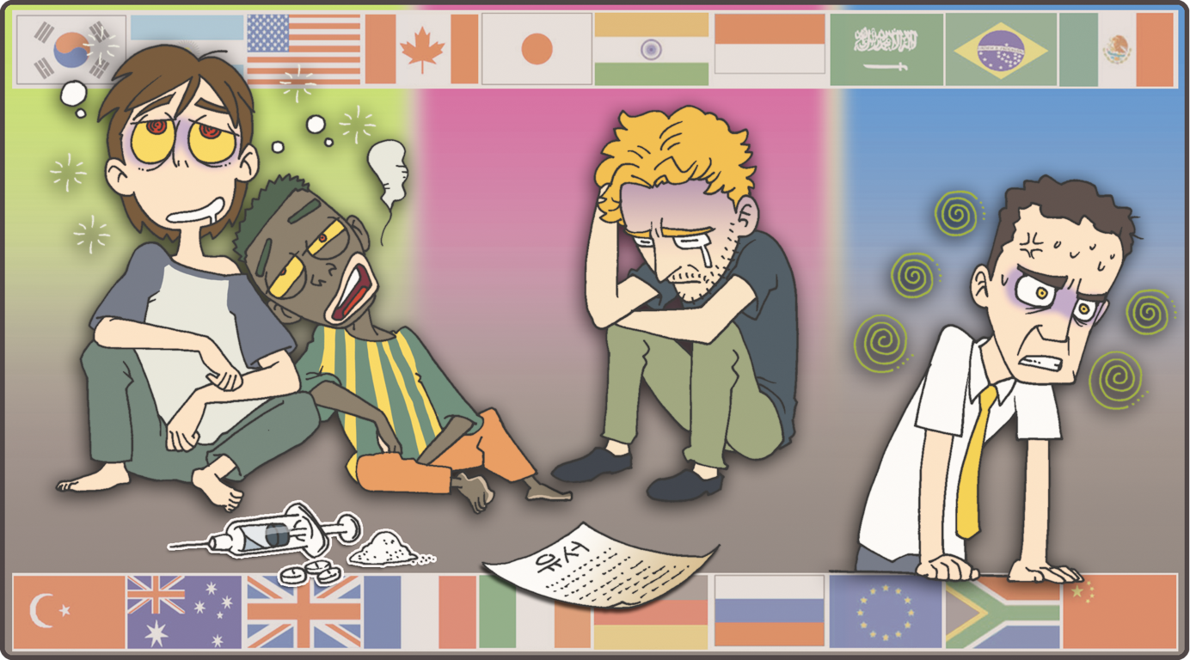
おわりの ひが ちかづけば ちかづくほど
ぜんせかいが れいてきに こんらんするように
なります

Slide 10
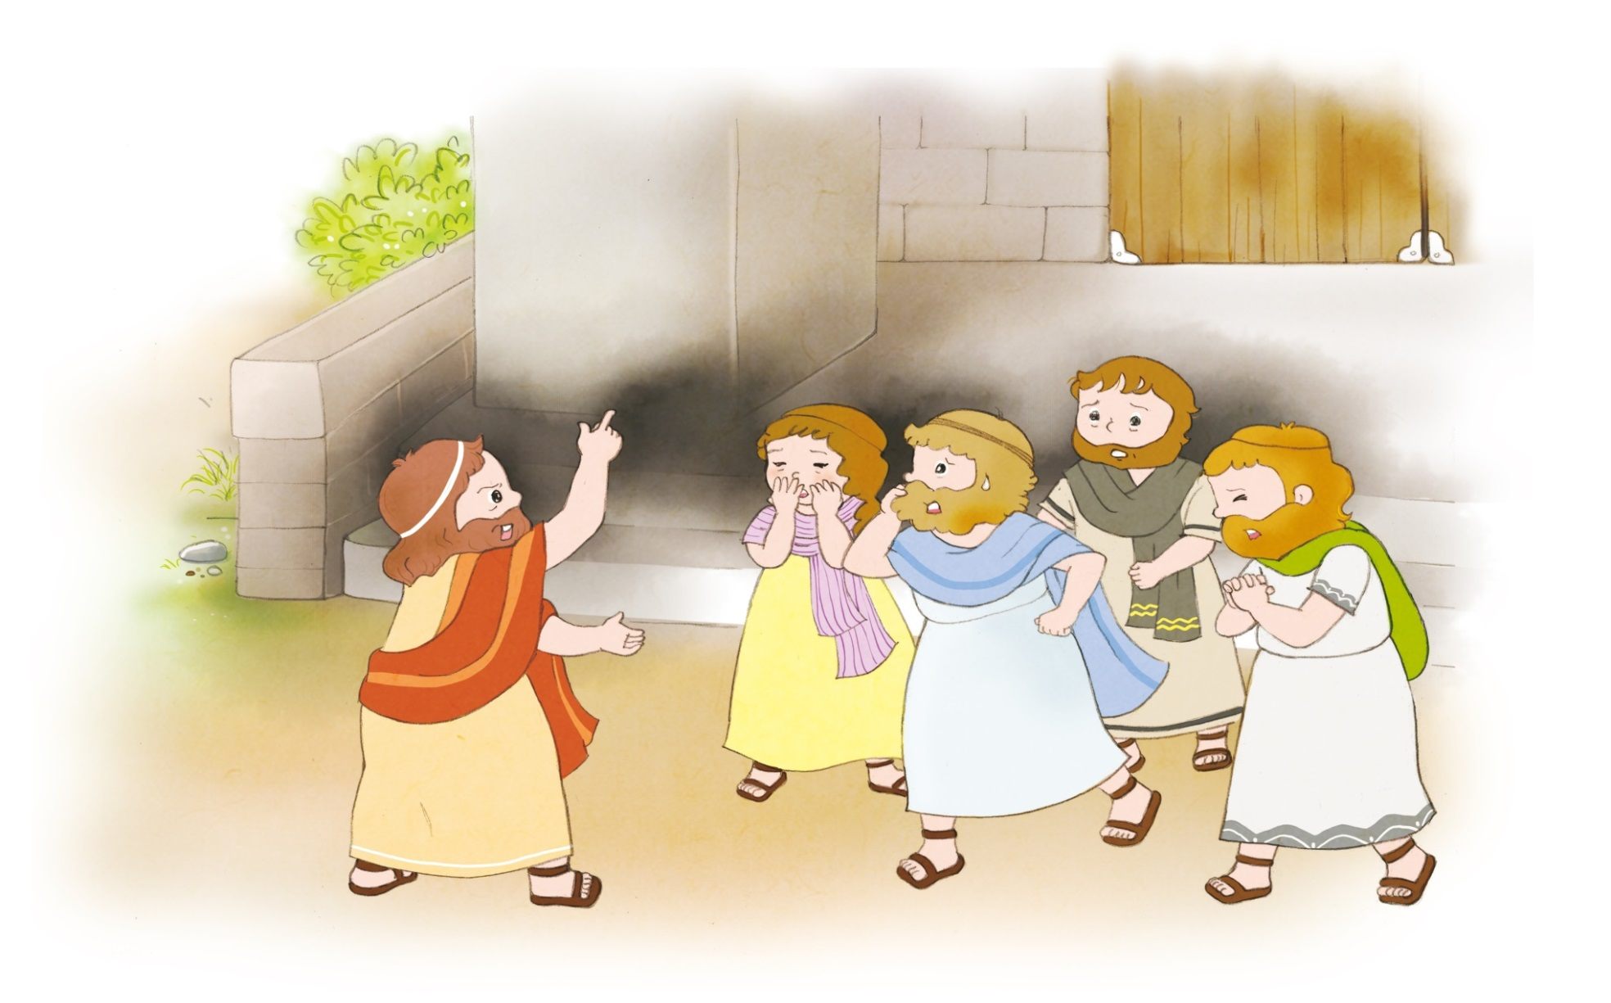
でんどうしゃを はくがいして でんどううんどうを
ぼうがいしようと します

Slide 11
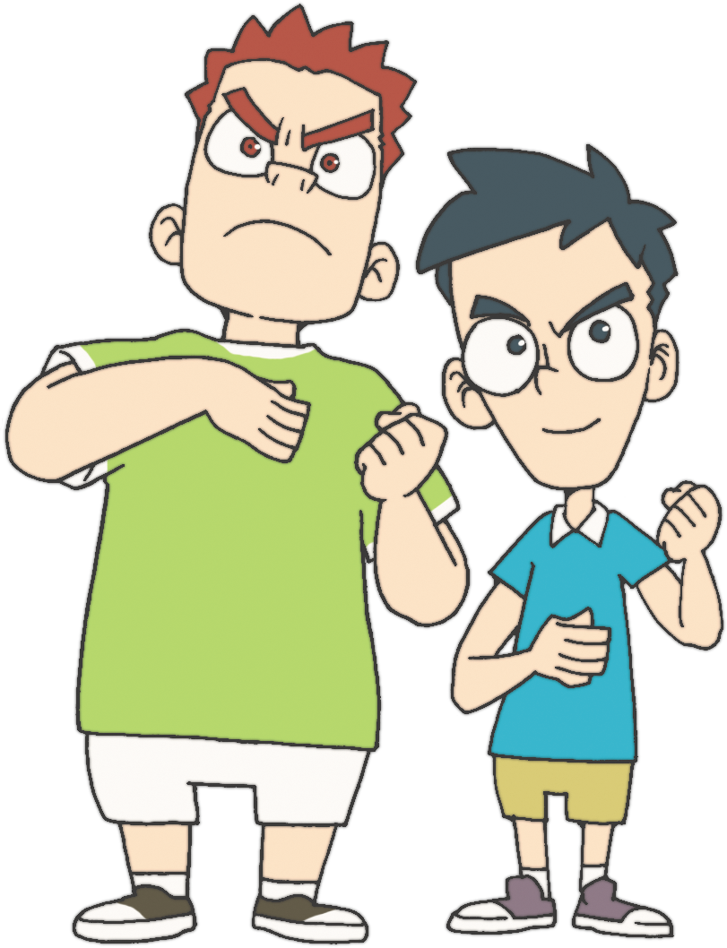
しかし おそれる ひつようは ありません
わたしたちには さいりんの のぞみが あります(Ⅱテサロニケ2:1)

Slide 12
いつわりの れいに
だまされては いけません
うその しゅうまつろんに おそれては なりません (Ⅱテサロニケ2:2)
おわりのひに ついて ただしく しるべきです
(Ⅱテサロニケ2:3-10)
めつぼうちょくぜん
まどわす れいに だまされては なりません
(Ⅱテサロニケ2:11-12)

Slide 13
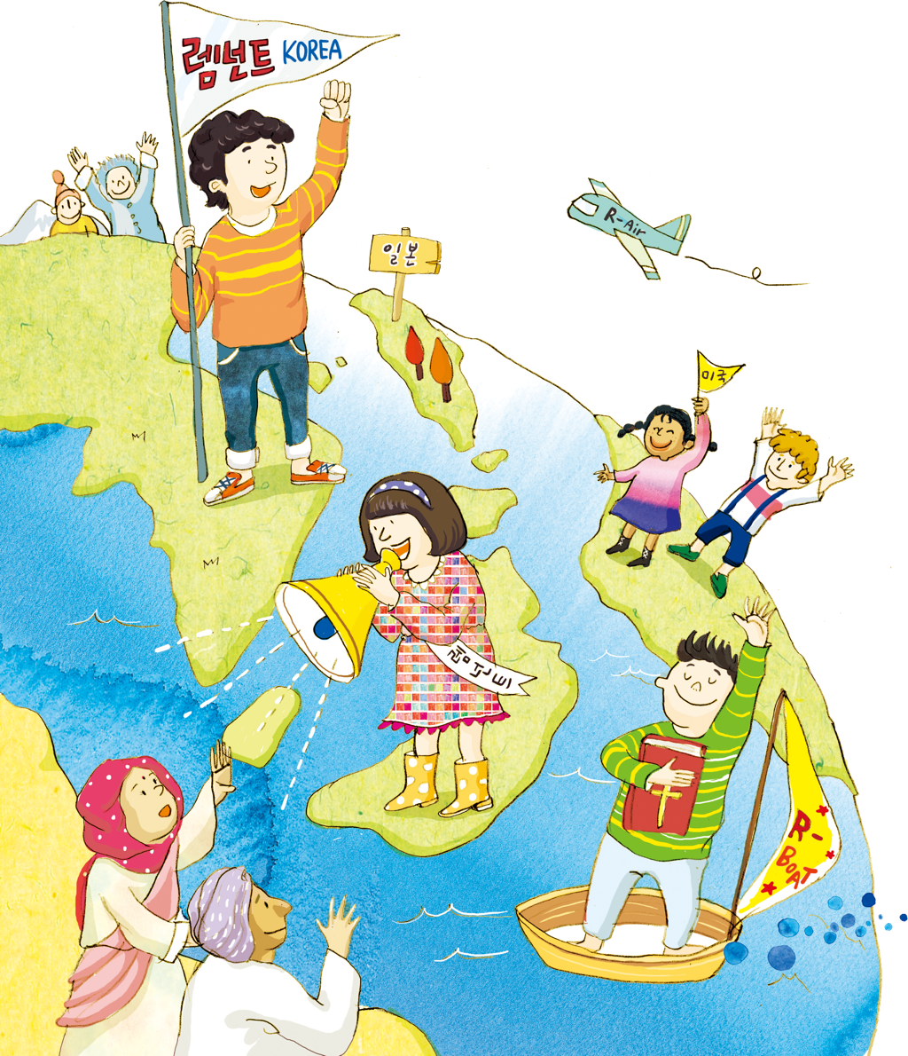
この みくにの ふくいんは
ぜんせかいに のべつたえられて、すべての こくみんに あかしされ、それから、おわりの ひが きます。(マタイ24:14)

Slide 14
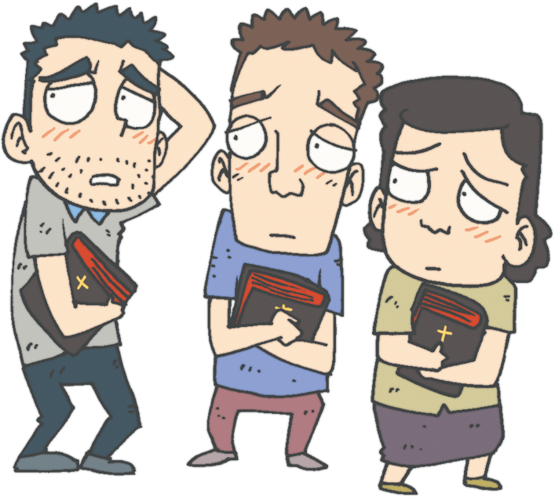
きょうかいの なかにも ちからがなく あきらめて しまった ひとが います

Slide 15
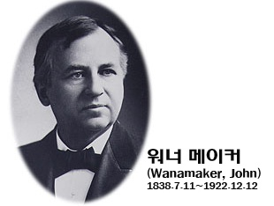
おさない ワナメイカーの けんしんに よって
きょうかい ぜんたいが ちからを うけて
あたらしく たてられました
れんがを つくる てつだいを
して せいしょを かいました。
きょうかいの みちを
れんがを はこんで ととのえて
きょうかいの ひとびとに
かんどうを あたえました。
だから、かみのくにと そのぎとを まず
だいいちに もとめなさい。そうすれば、
それに くわえて、これらのものは
すべて あたえられます。（マタイ6:33)
れんが てんし
ジョン・ワナメイカー
ワナメイカー
Notes:
ワナメイカーについて説明してあげてください

Slide 16
かみさまに かんしゃする りゆう
(Ⅱテサロニケ2:13)
かみさまが
えらんで
くださった もの
せいれいの きよめ
しんりによる
すくい

Slide 17
まちがった ことばに だまされないで ３つの
じっせんを ちゃくじつに じっせんしよう
３つの じっせん

Slide 18
まいにち じっせん!
ふくいんのみことば
+ いじんでん

Slide 19
しゅのひ（にちよう）に
じっせん!
れいはい = 40にち
しゅちゅう

Slide 20
げんばで じっせん!
れいてきはいけいを あじわおう

Slide 21
フォ
ー
ラム
し
て
こく
いん
し
よう
みことばの なかで いちばん こころに
のこった ことを フォーラムしよう
きょうかいで できる ちいさな けんしんに
ついて フォーラムしよう
３つの じっせんに ついて フォーラムしよう

